Slide 1
智能优化算法及应用
Intelligent optimization algorithms and applications
Teacher ：韩晓霞教授
桑艺昱-2021510401
https://github.com/sangyiyu/Intelligent-Optimization-Algorithms-and-Applications.git

Slide 2
CONTENTS
爬山算法
贪婪算法

Slide 3
爬山算法
/01
Mountain climbing algorithm

Slide 4
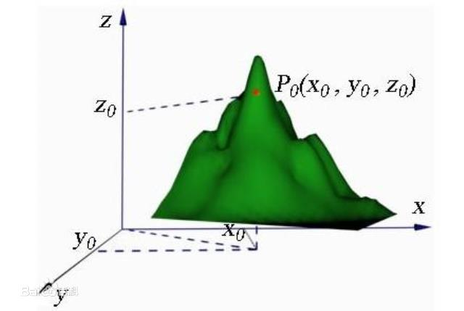
1.1 爬山算法简单描述¹
从当前的节点开始，和周围的邻居节点的值进行比较。 如果当前节点是最大的，那么返回当前节点，作为最大值(既山峰最高点)；反之就用最高的邻居节点来，替换当前节点，从而实现向山峰的高处攀爬的目的。如此循环直到达到最高点。
优点：
避免遍历，通过启发选择部分节点，从而达到提高效率的目的。
缺点：
1）局部最大：某个节点比周围任何一个邻居都高，但是它却不是整个问题的最高点。
2）高地：也称为平顶，搜索一旦到达高地，就无法确定搜索最佳方向，会产生随机走动，使得搜索效率降低。
3）山脊：搜索可能会在山脊的两面来回震荡，前进步伐很小。

Slide 5
1.2 主要算法²
首选爬山
最陡爬山
The climbing algorithm is preferred
Random restart of the climbing algorithm
随机重启爬山算法
模拟退火
Random restart of the climbing algorithm
Simulated annealing algorithm

Slide 6
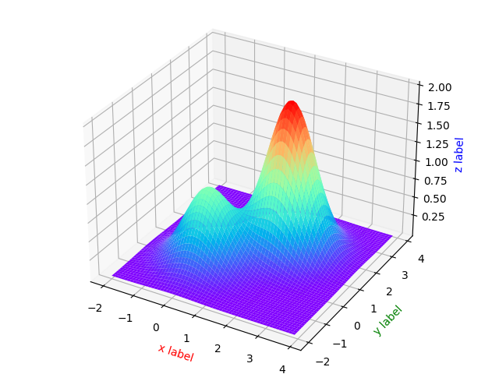
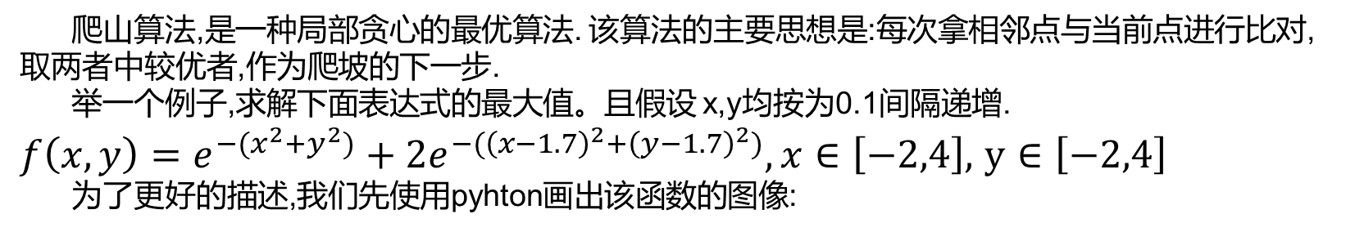
1.3 实例求解
爬山算法,是一种局部贪心的最优算法. 该算法的主要思想是:每次拿相邻点与当前点进行比对,取两者中较优者,作为爬坡的下一步.
举一个例子,求解下面表达式的最大值。且假设 x,y均按为0.1间隔递增.
$f\left(x,y\right)=e^{−(x^{2}+y^{2})}+2e^{−({\left(x−1.7\right)}^{2}+{\left(y−1.7\right)}^{2})},x∈\left[−2,4\right],$ $y∈\left[−2,4\right]$
为了更好的描述,我们先使用pyhton画出该函数的图像:
Notes:
对于上面这个问题,我们使用爬山算法该如何求解呢? 下面我们从爬山算法中的几种方式分别求解一下这个小题.

Slide 7
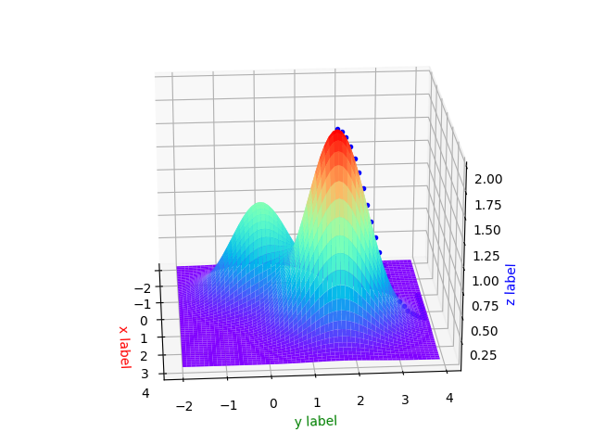
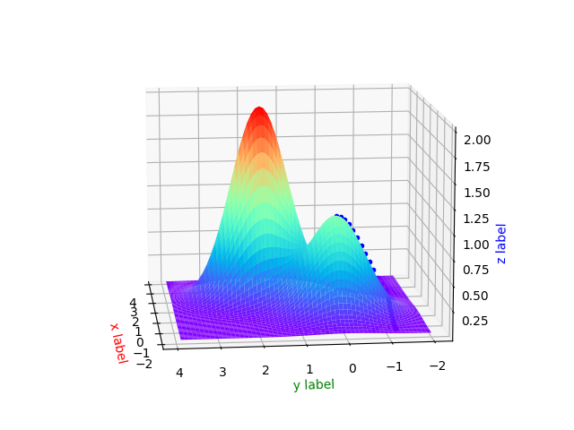
1.3.1 首选爬山
依次寻找该点X的邻近点中首次出现的比点X价值高的点,并将该点作为爬山的点(此处说的价值高,在该题中是指Z或f(x,y)值较大). 依次循环,直至该点的邻近点中不再有比其大的点. 我们成为该点就是山的顶点,又称为最优点.
解题思路如下：
随机选择一个登山的起点S(x0,y0,z0),并以此为起点开始登山.直至"登顶".
Notes:
对比几次运行的结果：从上图中,我们可以比较清楚的观察到,首选爬山算法的缺陷.

Slide 8
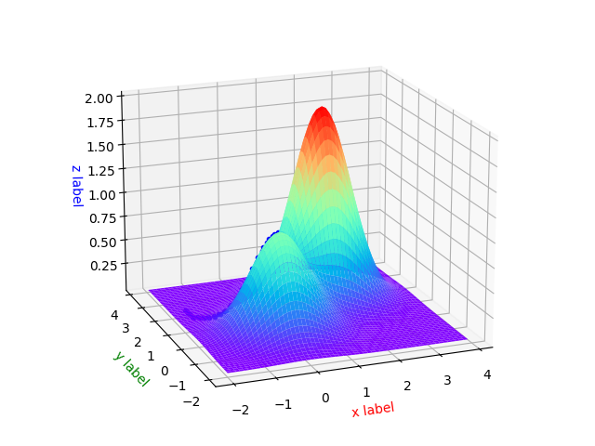
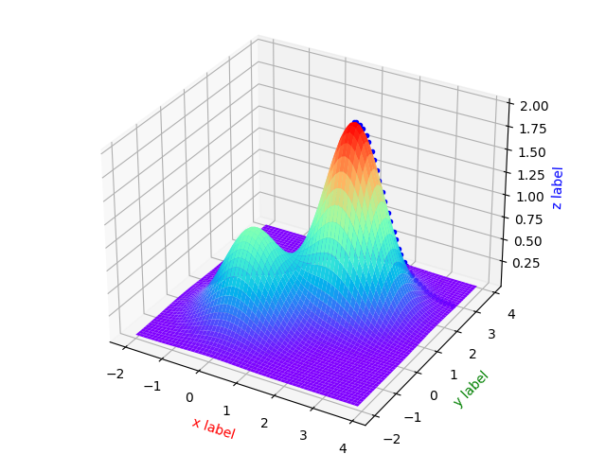
1.3.2 最陡爬山
最陡爬山算法是在首选爬山算法上的一种改良,它规定每次选取邻近点价值最大的那个点作为爬上的点.
Notes:
实验结果如下，我运行的时候是右图的情况更多一点，从这个结果来看,因为范围扩大了一点,所以效果会好一点点,当依旧是一个局部最优算法.

Slide 9
1.3.3随机重启爬山
随机重启爬山算法是基于最陡爬山算法,其实就是加一个达到全局最优解的条件,如果满足该条件,就结束运算,反之则无限次重复运算最陡爬山算法.
由于此题,并没有结束的特征条件,我们这里就不给予实现.

Slide 10
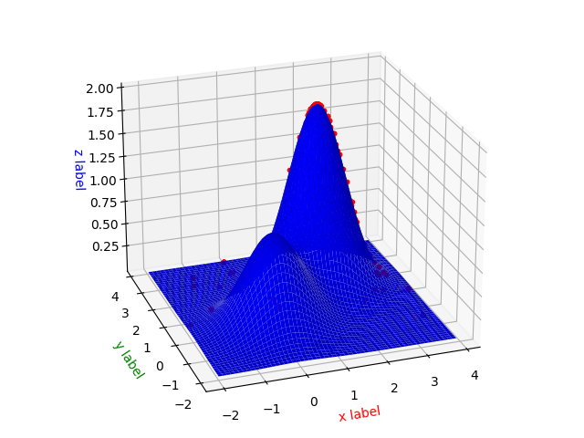
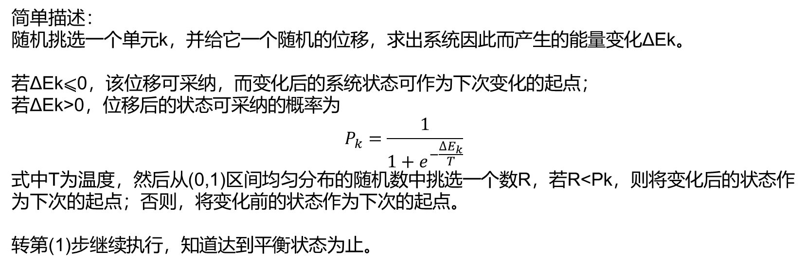
1.3.4模拟退火
简单描述：
随机挑选一个单元k，并给它一个随机的位移，求出系统因此而产生的能量变化ΔEk。
若ΔEk⩽0，该位移可采纳，而变化后的系统状态可作为下次变化的起点； 若ΔEk>0，位移后的状态可采纳的概率为
$$P_{k}=\frac{1}{1+e^{−\frac{∆E_{k}}{T}}}$$
式中T为温度，然后从(0,1)区间均匀分布的随机数中挑选一个数R，若R<Pk，则将变化后的状态作为下次的起点；否则，将变化前的状态作为下次的起点。
转第(1)步继续执行，知道达到平衡状态为止。

Slide 11
贪婪算法
/02
Greedy algorithms

Slide 12
2.1 基本概念³
贪婪演算法的特性是 每一次选择都采取区域最佳接（locally optimal solution），而透过每一个区域最佳解最后综合成为全域最佳解（globally optimal solution）从而将问题解决
一个贪婪算法在每一决策步骤总是选定当下看来最好的选择
贪婪算法并不保证总是得到最佳解，但在有些问题可以得到最佳解
贪心思想：
顾名思义，贪心算法总是作出在当前看来最好的选择。也就是说贪心算法并不从整体最优考虑，它所作出的选择只是在某种意义上的局部最优选择。当然，希望贪心算法得到的最终结果也是整体最优的。虽然贪心算法不能对所有问题都得到整体最优解，但对许多问题它能产生整体最优解。如单源最短路经问题，最小生成树问题等。在一些情况下，即使贪心算法不能得到整体最优解，其最终结果却是最优解的很好近似。

Slide 13
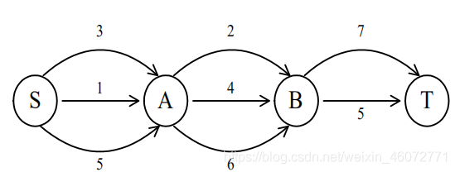
2.1 最短路径
找出下面多级图的最短路径
则使用贪婪算法，从S到T的最短路径为：1+2+5 = 8
Notes:
我们通过以下两个路径图来直观的理解贪婪算法

Slide 14
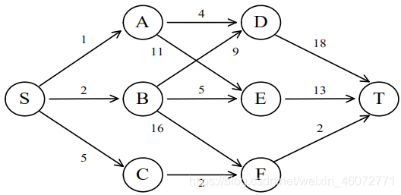
2.1 最短路径
我们再来看一个比较复杂的例子：
我们是用贪婪算法得到的最短路径为：（S - A - D - T） 1+4+18 = 23
而真实的最短路径为：（S - C - F - T） 5+2+2 = 9
Notes:
可以看出又是使用贪婪算法得出的最终路径并非是真实的最短路径。

Slide 15
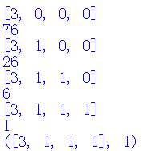
2.2 贪心找零问题
贪心算法并不保证会得到最优解，但是在某些问题上贪心算法的解就是最优解。要会判断一个问题能否用贪心算法来计算。
假设商店老板需要找零n元钱，钱币的面额有:100元、50元、20元、5元、1元、如何找零使得所需钱币的数量最少？
Notes:
[3，0，0，0]的意思就是100元找1张，50元找0张，以此类推

Slide 16
Thanks.
桑艺昱-2021510401
2022.03.04

